Slide 1
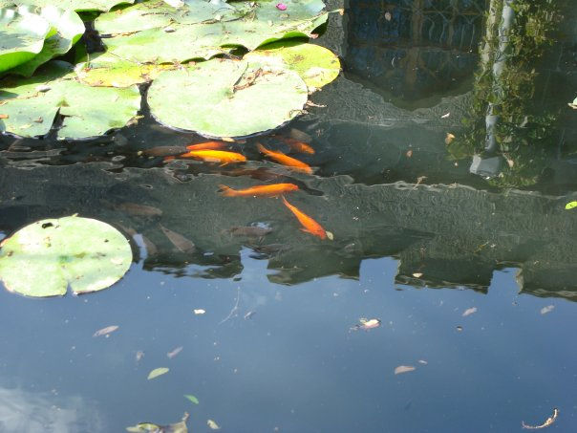
Методы учёта численности рыб.
Выполнила: Абросимова Светлана гр. Вба-1-06

Slide 2
Одной из главнейших задач рыбохозяйственной науки и практики является правильная оценка состояния запасов промысловых рыб и определение величины возможного улова. Рациональное планирование величины вылова в том или ином водоёме немыслимо , если нет достаточно точных сведений о запасах рыб, то есть о сырьевой базе рыбной промышленности.

Slide 3
Оценка абсолютной численности рыб может быть проведена несколькими методами. Существует метод прямого подсчета численности рыб при прохождении ими рыбо- учетного заграждения при нерестовой миграции в реке. Часто используется при оценке абсолютной численности метод площадей, основанный на переводе фактического улова в плотности распределения через площадь облова орудия лова и его коэффициента уло- вистости.

Slide 5
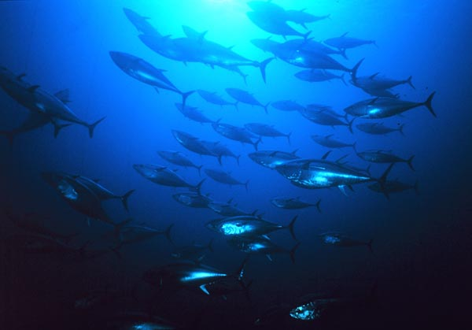
При наличии необходимых условий хорошие результаты показывает метод оценки численности по результатам мечения (Рикер, 1979). В зависимости от условий в каждой конкретной реке пользуются различными, наибо- лее подходящими методами, либо их комбинацией.

Slide 6
Порядок определения абсолютной численности рыб:
1. Провести в водоёме контрольные обловы, чтобы станции охватывали районы водоёма с различной продуктивностью.
2. Подсчитать среднюю обловленную площадь S и найти среднее значение улова y.
3.Найти плотность скопления каждого вида m, по формуле.

Slide 8
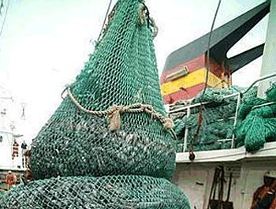
g=y/S∙Ψ (кг/га)
Где Ψ – уловистость орудий лова.

Slide 9
4. Подсчитать общую численность каждого вида m по формуле: N=g∙S/M (шт.) 5.Общую численность разделить по возрастам t, пользуясь формулой: N(общ.)=N∙X(общ.) И занести в матрицу.

